Slide 1


МИНИСТЕРСТВО НАУКИ И ВЫСШЕГО ОБРАЗОВАНИЯ РОССИЙСКОЙ ФЕДЕРАЦИИ
ВСЕРОССИЙСКИЙ НАУЧНО-ИССЛЕДОВАТЕЛЬСКИЙ ИНСТИТУТ ГЕНЕТИКИ И РАЗВЕДЕНИЯ СЕЛЬСКОХОЗЯЙСТВЕННЫХ ЖИВОТНЫХ-ФИЛИАЛ ФЕДЕРАЛЬНОГО ГОСУДАРСТВЕННОГО БЮДЖЕТНОГО НАУЧНОГО УЧРЕЖДЕНИЯ «ФЕДЕРАЛЬНЫЙ ИССЛЕДОВАТЕЛЬСКИЙ ЦЕНТР ЖИВОТНОВОДСТВА-ВИЖ ИМЕНИ АКАДЕМИКА Л.К. ЭРНСТА» (ВНИИГРЖ)
Модернизация состава сред для криоконсервации спермы Gallus Gallus с использованием гидрогелей
м.н.с. Курочкин А. А.
г.н.с., д.б.н. Кузьмина Т.И.
н. с. Плешанов Н.В.
Санкт-Петербург, 2024 г.

Slide 2
Актуальность работы
Исследования в области замораживания сперматозоидов птиц в условиях сверхнизких температур начались более 70 лет назад, и за это время были разработаны и опробованы протоколы криоконсервации, отличающиеся скоростью фазового перехода семени от жидкого состояния к твердому, использованы криопротекторы проникающего и непроникающего типа действия, опробованы разбавители, отличающиеся компонентным составом. На данный момент криоконсервация спермы петухов - единственный неинвазивный и наименее дорогой в реализации метод in vitro, доступный на сегодняшний день, позволяющий сохранять редкие генотипы птиц.
Несмотря на многолетние исследования по разработке и модернизации протоколов криоконсервации спермы петухов, до сих пор не существует стандартизированной методики, обеспечивающей стабильные и высокие показатели фертильности. Основной проблемой криоконсервации спермы птиц по-прежнему остается низкая общая подвижность заморожено/оттаянных сперматозоидов в сравнении с другими сельскохозяйственных животными. В связи с вышесказанным модернизация состава сред для криоконсервации спермы петухов является перспективным направлением совершенствования технологии сохранения генетических ресурсов сельскохозяйственных птиц

Slide 3
Цели и задачи
Цель работы: Оценить перспективы использования Вещество А*, и Вещество В* в системе долговременного хранения спермы Gallus Gallus при низких и сверхнизких температурах.
Задачи: Определить показатели митохондриальной активности, содержания внутриклеточного Ca²⁺ и жизнеспособности сперматозоидов петухов при добавлении к среде для разбавления нативной спермы Вещества А и Вещества В (концентрации 0,1% 0,01% и 0,001%) при t=5°С, в течение 144 часов.
Проанализировать митохондриальную активность, содержание внутриклеточного Ca²⁺ и жизнеспособность заморожено/оттаянных сперматозоидов петухов при добавлении в среду для криоконсервации Вещества А и Вещества В (0,1% 0,01% и 0,001%).
*Названия и химические формулы веществ скрыты ввиду предстоящего патентования.

Slide 4
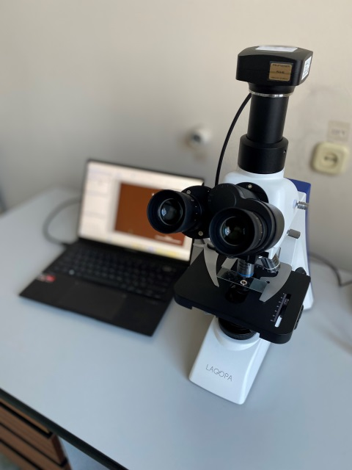
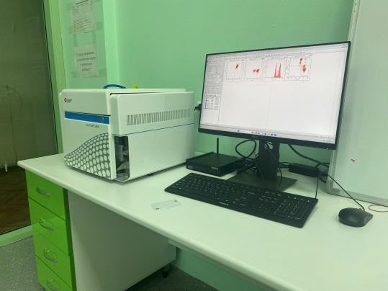
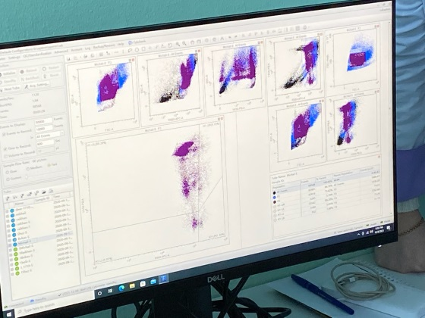
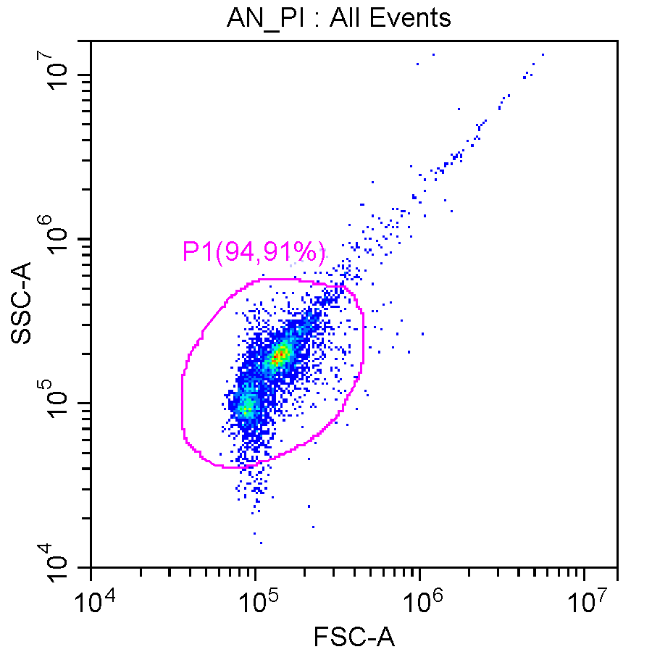
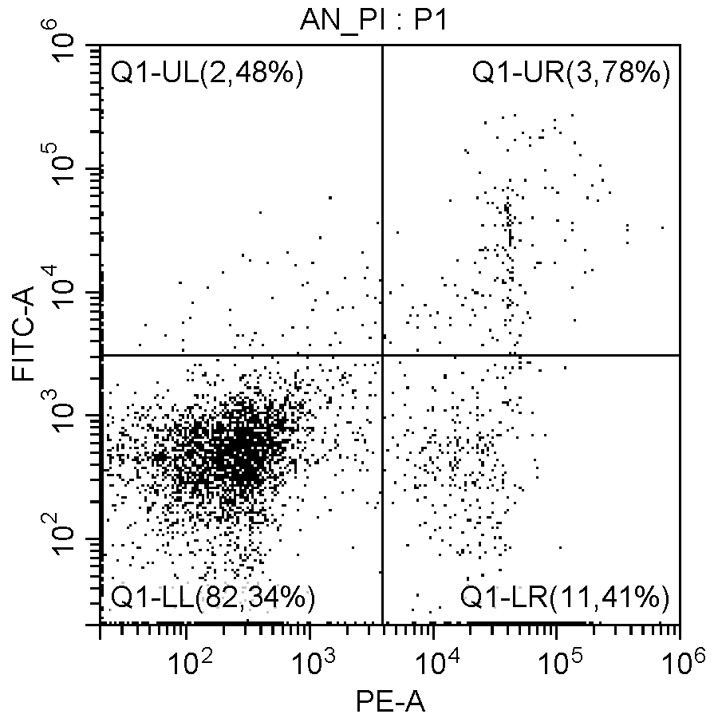
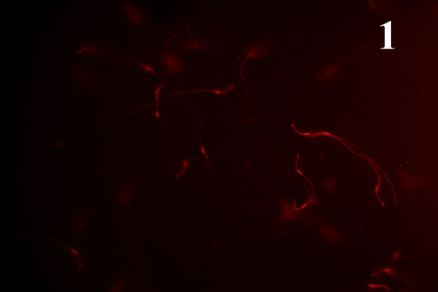
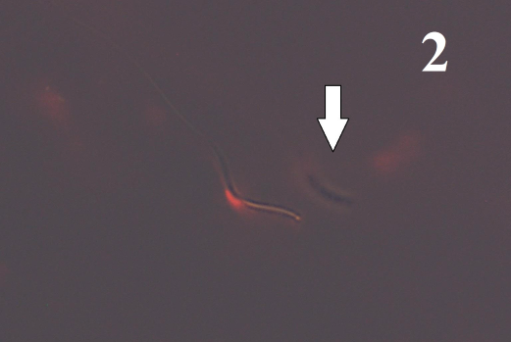
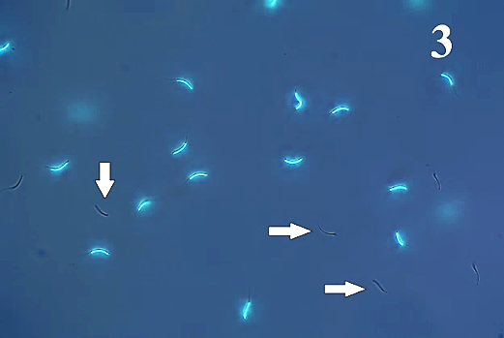
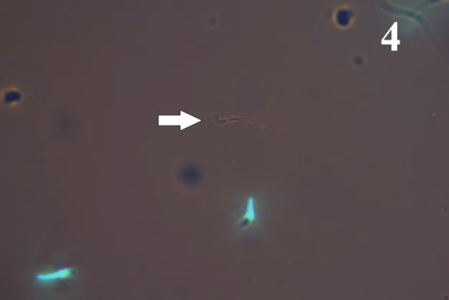
Материалы и методы исследований
В исследовании использовались петухи породы русская белая (n = 15) в возрасте 34-36 недель жизни. Взятие спермы происходило методом абдоминального массажа, в пенициллиновые флаконы. Сперму собирали дважды в неделю, на протяжении трех недель. Криоконсервация производилась в гранулах, по методике, разработанной Нарубиной Л. Е., Курбатовым А. Д. и др. Семя набирали в капиллярную пипетку и накапывали в жидкий азот с расстояния 7,5 см от поверхности (-41,4 °С). Размораживание гранул производили на нагретой металлической пластине (t = 60°С), (разработка ВНИИГРЖ, 1989). Экспериментальные среды для разбавления нативной спермы и криоконсервации сперматозоидов дополнялись Вещество А*, и Вещество В* в концентрациях 0,1% 0,01% и 0,001% соответственно.
Рис. 1. Оценка показателей жизнеспособности и функциональной активности сперматозоидов с помощью проточного цитометра CytoFlex, BeckmanCoulter Life Sciences, USA
Рис. 3. микроскопе Lacopa NK-310TAF, (Китай)
*Названия и химические формулы веществ скрыты ввиду предстоящего патентования.
Рис. 2. Сперматозоиды петухов, окрашенные TMRE (№ 1, 2) и DAPI (№ 3, 4). Стрелками отмечены неокрашенные клетки. Изображения № 2, 3, 4 получены путем совмещения изображения светового и флуоресцентного спектра. Увеличение 400х (1, 3), 1000х (2, 4 Lacopa NK-310TAF, (Китай).

Slide 5
Выводы
Применение Вещества А* в концентрации 0,01, и 0,001% а также Вещества В* в концентрации 0,001% позволило увеличить долю клеток с интактной плазматической мембраной на 15,21, 10.31% и 8,53% соответственно, а также повысить популяцию сперматозоидов с высоким митохондриальным потенциалом на 15,77, 27,86 и 15,71% соответственно, что свидетельствует об их положительном влиянии на морфофункциональные показатели жизнеспособности сперматозоидов в охлажденном виде и позволяет рекомендовать данные концентрации в качестве дополнительных компонентов к среде для разбавления спермы петухов с целью долговременного хранения (в исследованных временных параметрах) нативной спермы в охлажденном виде.
Применение Вещества В* в качестве компонента сред для криоконсервации спермы петухов в концентрации 0,001% позволило повысить долю клеток с интактной плазматической мембраной и долю клеток с высоким митохондриальным потенциалом в сравнении с контрольной группой, что говорит о перспективах использования глицерогелей для составления сред для криоконсервации спермы петухов.
*Названия и химические формулы веществ скрыты ввиду предстоящего патентования.

Slide 6
Благодарю за внимание

